Slide 1

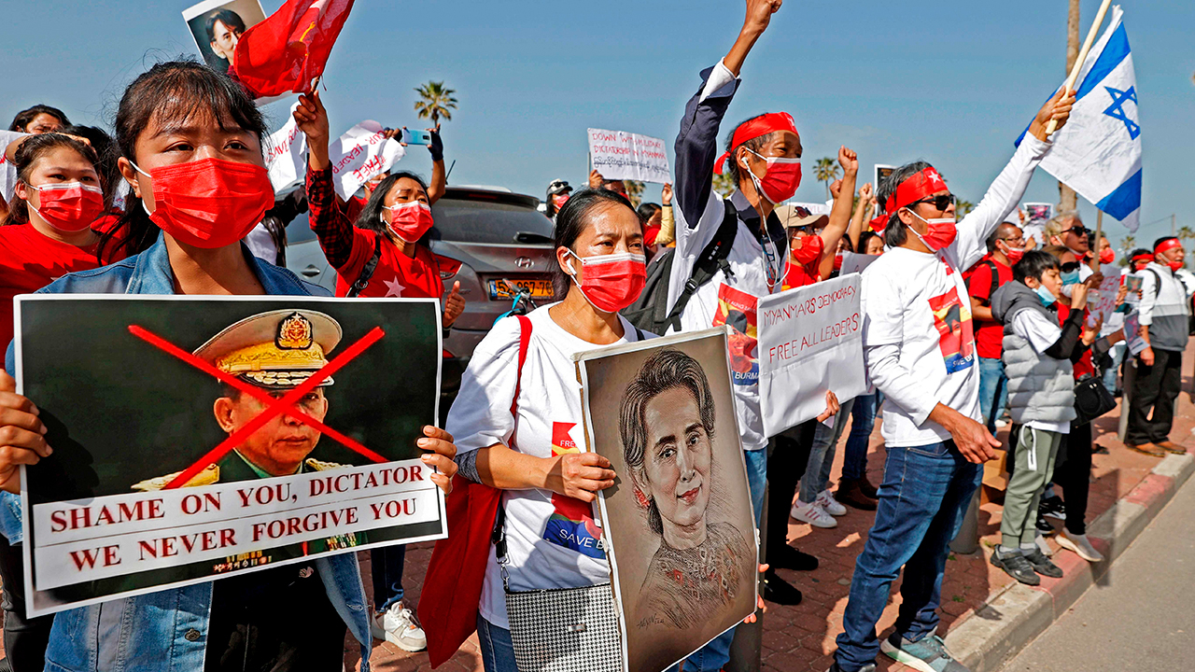

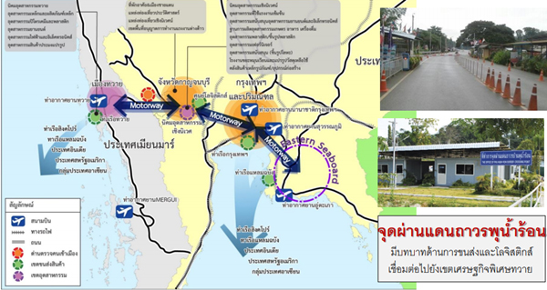

ความไม่สงบทางการเมืองในเมียนมา
กับเศรษฐกิจและภาคอุตสาหกรรมไทย
กองวิจัยเศรษฐกิจอุตสาหกรรม
สำนักงานเศรษฐกิจอุตสาหกรรม

Slide 2
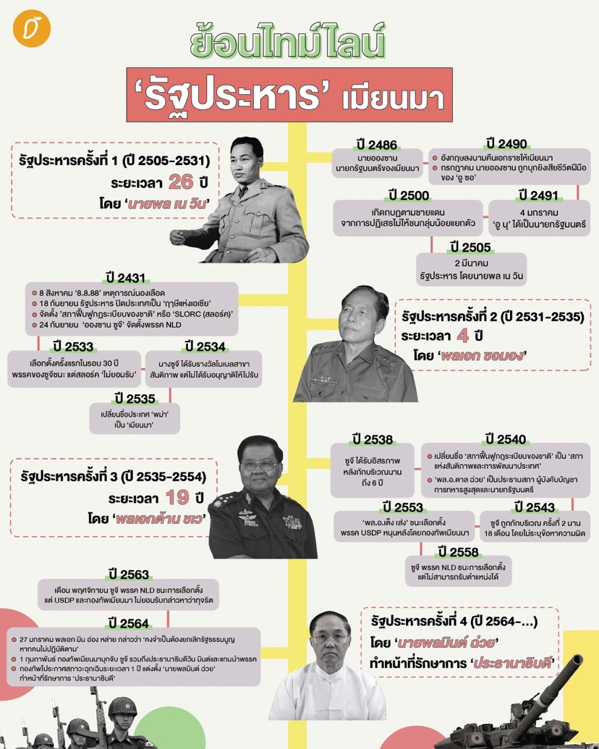

Slide 3

ความเชื่อมโยงทางเศรษฐกิจระหว่างไทยกับเมียนมาโดยเฉพาะในแง่ของการค้า การลงทุน
วิเคราะห์สถานการณ์ตามทฤษฎีทางเศรษฐศาสตร์

Slide 4


ในมิติของการค้าในปี 2563 เมียนมาเป็นคู่ค้าอันดับที่ 18 ของไทยในโลกและเป็นอันดับ 7 ในอาเซียน โดยมีมูลค่าการค้ารวม 6,593 ล้านดอลลาร์สหรัฐ

Slide 5
สินค้าส่งออก 10 อันดับแรกดังกล่าวเป็นสินค้าอุตสาหกรรมทั้งหมด

Slide 6
ส่วนใหญ่สินค้าที่ไทยนำเข้าจากเมียนมาเป็นสินค้าเกษตร หรือสินค้าในอุตสาหกรรม Extractive Industry

Slide 7
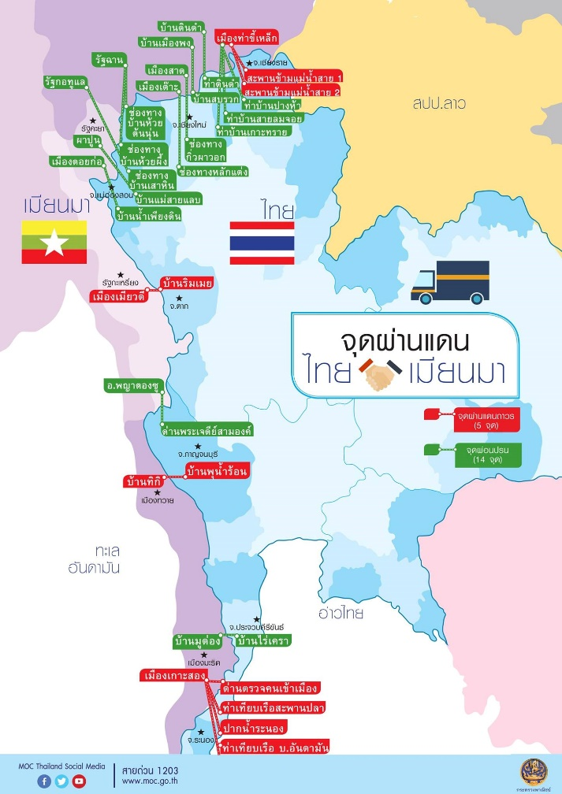
หากพิจารณาเฉพาะการค้าชายแดนซึ่งเป็นช่องทางในการค้าขายหลักกับเมียนมา ในปี 2563 เมียนมาเป็นคู่ค้าลำดับที่ 3 จาก 4 ประเทศ คือ มาเลเซีย สปป.ลาว เมียนมา และกัมพูชา มีมูลค่าการค้าชายแดนรวม 164,779 ล้านบาท คิดเป็นสัดส่วนประมาณร้อยละ 80 ของการค้าระหว่างประเทศทั้งหมดของไทยกับเมียนมา
ไทยและเมียนมามีจุดผ่านแดนถาวร 6 จุด ได้แก่
(1) อ.แม่สาย จ.เชียงราย - จ.ท่าขี้เหล็ก รัฐฉาน ณ สะพานมิตรภาพไทย – เมียนมา ข้ามแม่น้ำสาย แห่งที่ 1
(2) อ.แม่สาย จ.เชียงราย - จ.ท่าขี้เหล็ก รัฐฉาน ณ สะพานมิตรภาพไทย - เมียนมา ข้ามแม่น้ำสาย แห่งที่ 2
(3) อ.แม่สอด จ.ตาก - จ.เมียวดี รัฐกะเหรี่ยง ณ สะพานมิตรภาพไทย - เมียนมา ข้ามแม่น้ำเมย/ตองยิน แห่งที่ 1
(4) อ.แม่สอด จ.ตาก - จ.เมียวดี รัฐกะเหรี่ยง ณ สะพานมิตรภาพไทย - เมียนมา ข้ามแม่น้ำเมย/ตองยิน แห่งที่ 2
(5) บ้านพุน้ำร้อน อ.เมือง จ.กาญจนบุรี - บ้านทิกิ ภาคตะนาวศรี
(6) อ.เมือง จ.ระนอง - จ.เกาะสอง ภาคตะนาวศรี

Slide 8
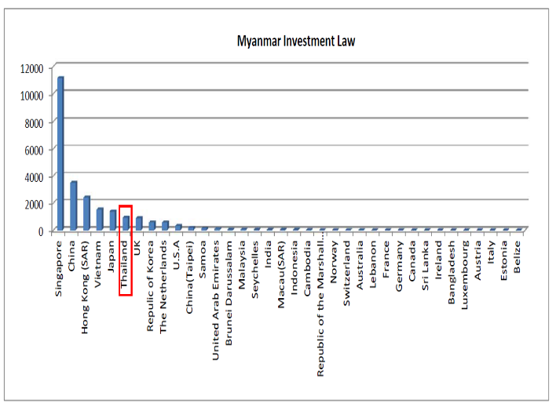
มูลค่าการลงทุนจากต่างประเทศที่ได้รับอนุญาตภายใต้กฎหมาย Myanmar Investment Law (MIL) ตั้งแต่ปีงบประมาณ 2559-60 จนถึงปีงบประมาณ 2563-64 (เดือนธันวาคม 2563) มีมูลค่าทั้งสิ้น 24,165.881 ล้านเหรียญสหรัฐ โดยประเทศหรือเขตเศรษฐกิจที่เข้ามาลงทุนในเมียนมาสูงที่สุด 5 อันดับแรก ได้แก่ 1) สิงคโปร์ 2) จีน 3) ฮ่องกง 4) เวียดนาม 5) ญี่ปุ่น ส่วนไทยอยู่ในลำดับที่ 6 มีมูลค่าเงินลงทุนสะสมทั้งหมด 935.512 ล้านเหรียญสหรัฐ คิดเป็นสัดส่วนร้อยละ 3.86
เมื่อรวมทั้ง 2 ส่วน ตั้งแต่ปีงบประมาณ 2559-2560 จนถึงปีงบประมาณ 2563-2564 (เดือนธันวาคม 2563) ประเทศไทยลงทุนในเมียนมามูลค่าทั้งสิ้น 1,111.1 ล้านเหรียญสหรัฐ คิดเป็นสัดส่วนร้อยละ 4.35
การลงทุนจากต่างประเทศที่ได้รับอนุญาตภายใต้กฎหมาย Special Economic Zone (SEZ) มีมูลค่าการลงทุนทั้งสิ้น 1,382.485 ล้านเหรียญสหรัฐฯ โดยประเทศหรือเขตเศรษฐกิจผู้ลงทุน 5 อันดับแรก ได้แก่ 1) ญี่ปุ่น 2) สิงคโปร์ 3) ไทย 3) ฮ่องกง 4) เกาหลีใต้ 5) ไต้หวัน โดยการลงทุนภายใต้กฎหมาย SEZ ในส่วนของไทย มีมูลค่าเงินลงทุนสะสมทั้งหมด 175.588 ล้านเหรียญสหรัฐ คิดเป็นสัดส่วนร้อยละ 12.7

Slide 9




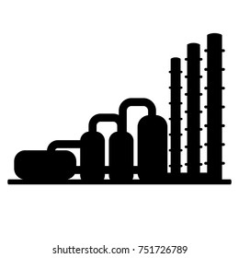
เมียนมายังเป็นประเทศที่น่าลงทุน
มีประชากรกว่า 50 ล้านคน แรงงานวัยหนุ่มสาวที่มีจำนวนมาก
โครงสร้างพื้นฐานภายในเมียนมาที่เติบโตอย่างต่อเนื่อง
เป็นทั้ง “ตลาด” ที่มีศักยภาพ และยังสามารถเป็น ฐานการลงทุนเพื่อผลิตและส่งออกไปยังประเทศที่ 3 โดยใช้สิทธิประโยชน์ในการลดภาษีศุลกากร
ข้อได้เปรียบในส่วนค่าจ้างแรงงาน รวมถึงจำนวนแรงงานฝีมือที่พัฒนามากขึ้น
สาขาการลงทุนของไทยในเมียนมาที่สำคัญที่สุด คือ น้ำมันและก๊าซธรรมชาติ รองลงไป ได้แก่ ภาคการผลิต การขนส่งและสื่อสาร อสังหาริมทรัพย์ การท่องเที่ยวและโรงแรม

Slide 10
ทฤษฎีทางเศรษฐศาสตร์และงานศึกษาเชิงประจักษ์
การเมืองและเศรษฐกิจมีปฏิสัมพันธ์ไขว้ไปไขว้มา (Intertwine) อย่างแยกกันไม่ออก การเมืองอาจจะนําไปสู่การเปลี่ยนแปลงทางเศรษฐกิจ และกลับกันเศรษฐกิจก็จะนําไปสู่การ เปลี่ยนแปลงทางการเมือง
ประเทศที่ระบบเศรษฐกิจเป็นแบบสังคมนิยม รัฐบาลจะมีอํานาจและบทบาทในการกําหนดการเปลี่ยนแปลงทางนโยบายเศรษฐกิจได้มาก เนื่องจากรัฐบาลเป็นผู้ผูกขาดในการเป็นเจ้าของปัจจัยการผลิตและเป็นผู้กำหนดราคาหรือผลตอบแทนแก่ปัจจัยการผลิตในสังคม
ความขัดแย้งทางการเมืองส่งผลต่อเศรษฐกิจในสาขาการโรงแรมมากที่สุด รองลงมา ได้แก่ สาขาการก่อสร้าง สาขาอสังหาริมทรัพย์ และสาขาบริการขนส่ง ตามลำดับ
ความไม่แน่นอนทางการเมืองส่งผลเชิงลบต่อการเติบโตทางเศรษฐกิจและความผันผวนอย่างมีนัยสำคัญ
การบริโภคสินค้าคงทนจะมีการตอบสนองต่อความขัดแย้งทางการเมืองชัดเจนกว่ากรณีการบริโภคสินค้าไม่คงทน
การลงทุนภาคเอกชนมีการตอบสนองต่อความไม่แน่นอนทางการเมืองอย่างมีนัยสำคัญ ส่วนผลกระทบต่อระดับการบริโภคภาคเอกชน พบว่ามีการตอบสนองต่อความไม่แน่นอนทางการเมืองน้อยกว่าการลงทุนภาคเอกชน

Slide 11
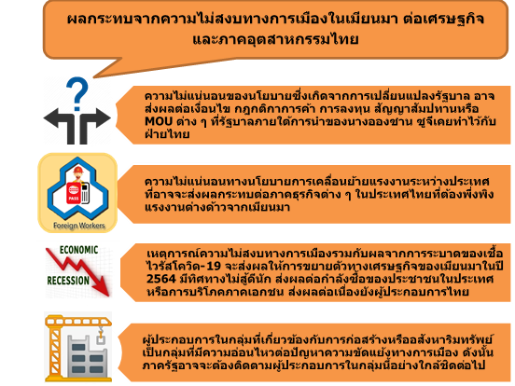

Slide 12






Facebook Fan Page
สำนักงานเศรษฐกิจอุตสาหกรรม
Oie_news
@Oiepr
สำนักงานเศรษฐกิจอุตสาหกรรม
75/6 ถนนพระรามที่ 6 กรุงเทพมหานคร 10400
OFFICE OF INDUSTRIAL ECONOMICS
75/6 RAMA VI ROAD BANGKOK 10400
TELEPHONE 0 2202 4359 FAX 0 2644 8956
WEBSITE WWW.OIE.GO.TH
Oieprnews
สำนักงานเศรษฐกิจอุตสาหกรรม

